Slide 2
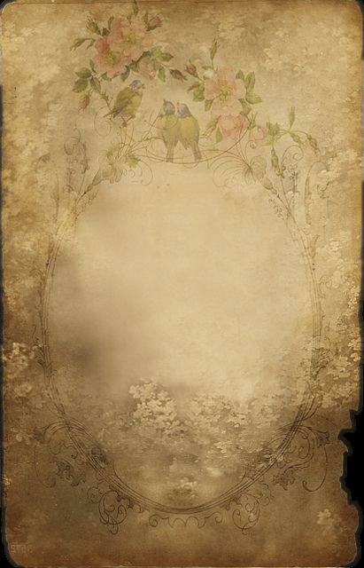
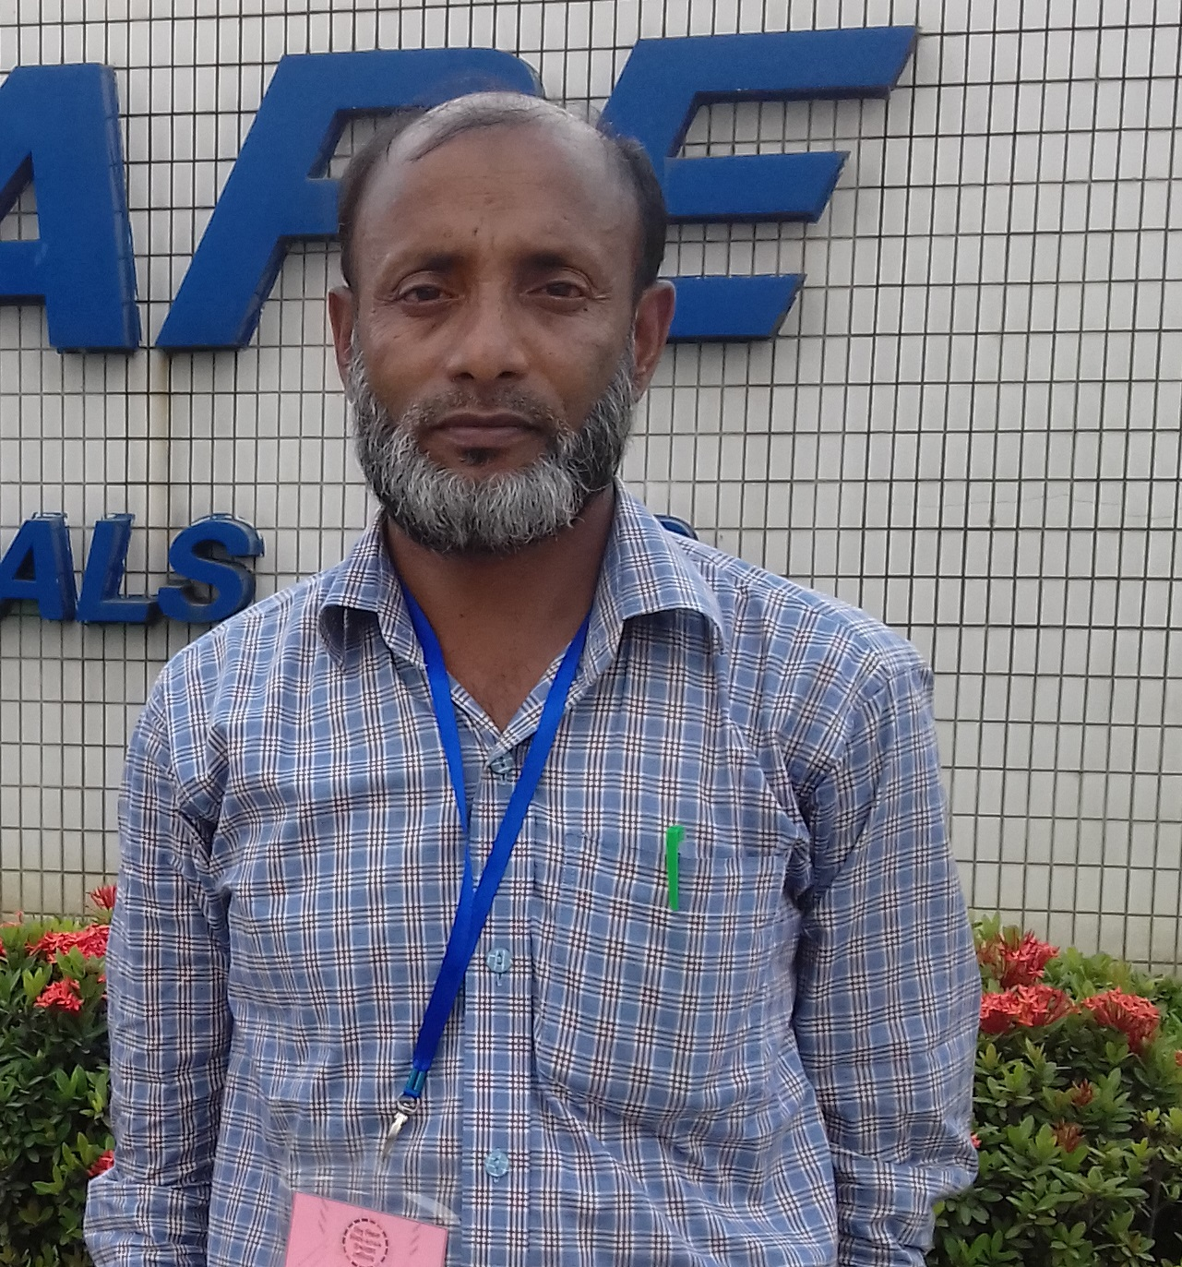
পরিচিতি
মোহাম্মদ মাসুদ রানা
ট্রেড ইন্সট্রাক্টর (ইলেক)
কদমতলী হাসান পাবলিক উচ্চ বিদ্যালয়
,ঘাটাইল,টাংগাইল
মোবাইলঃ ০১৭১৬৫৭৭৯৪২
ইমেলঃ-shamul2006@gmail.com

Slide 3
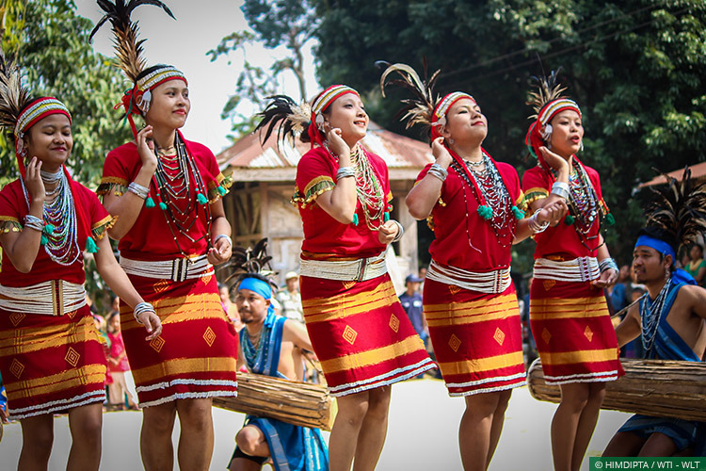
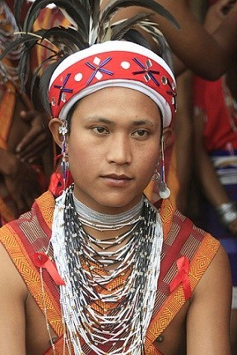
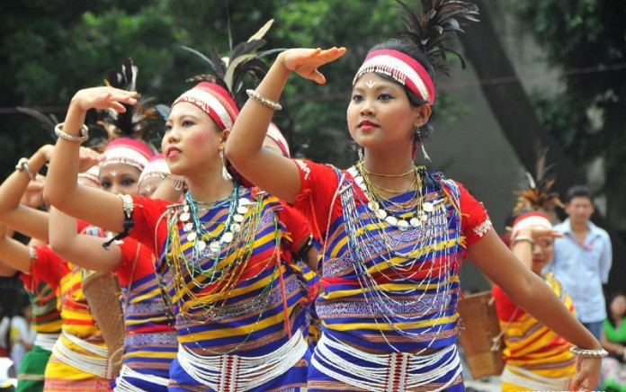
এদের দেখতে কেমন?
তোমরা কি এদের কোন সময় দেখেছ ?

Slide 4
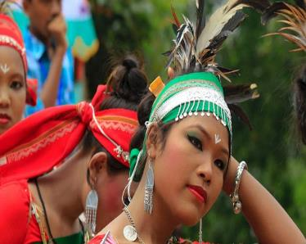
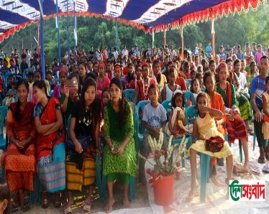
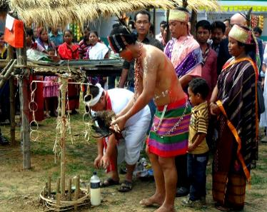
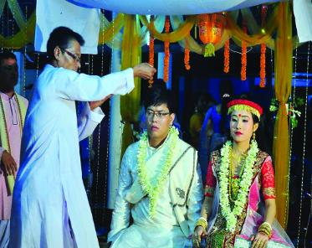
উপজাতী
এই কাজ গুলো কোন
সমাজে করে ?
ঠিক তাই
ছবিতে কি কি হচ্ছে ?

Slide 5
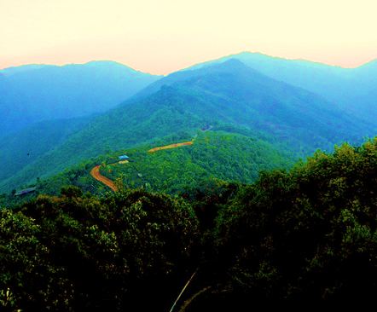
আজকের পাঠ
অধ্যায়:- একাদশ
বিষয়বস্তু:- বাংলাদেশের ‍বিভিন্ন নৃগোষ্ঠী
পাঠের বিষয় :- গারো

Slide 6
শিখনফল
গারোদের সামাজিক জীবন বলতে পারবে।
বাংলাদেশের ক্ষুদ্র নৃ-গোষ্ঠীর গারোরা কোন এলাকায় বসবাস করে তা বর্ননা করতে পারবে।
গারোদের সামাজিক, অর্থনৈতিক, সাংস্কৃতিক ও ধর্মীয় জীবনের প্রধান বৈশিষ্ট্যগুলো ব্যাখ্যা করতে পারবে।

Slide 7
এসো ভিডিও দেখি
ভিডিওটির লিংক দেওয়া আছে ইন্টারনেট থাকা সাপেক্ষে দেখা যাবে

Slide 8
একক কাজ
মাহারি বলতে কী বোঝ?

Slide 9
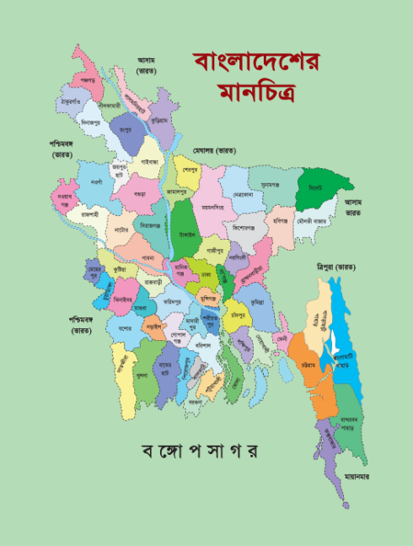
বাংলাদেশের বেশি সংক্ষক গারোদের বসবাসকারী জেলা হচ্ছে বৃহত্তর ময়মনসিংহ জেলার হালুয়াঘাট, ধোবাউড়া এছাড়াও টাঙ্গাইলের মধুপুর,নেত্রকোনার-দুর্গাপুর, কলমাকান্দা শেরপুরের-নালিতাবাড়ী, ঝিনাইগাতী জামালপুর ও গাজীপুরের শ্রীপুর । সিলেটের সুনামগঞ্জ জেলায় এদের বসবাস
জামালপুর
শেরপুর
জামালপুর
শেরপুর
নেত্রকোনা
ময়মনসিংহ
ময়মনসিংহ
টাঙ্গাইল
গাজীপুর
টাঙ্গাইল
গাজীপুর
নেত্রকোনা
বৃহত্তর সিলেট জেলা
সুনামগঞ্জ
সিলেট
মৌলভীবাজার
হবিগঞ্জ

Slide 10
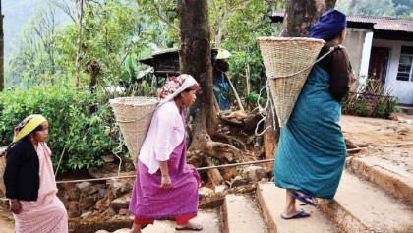
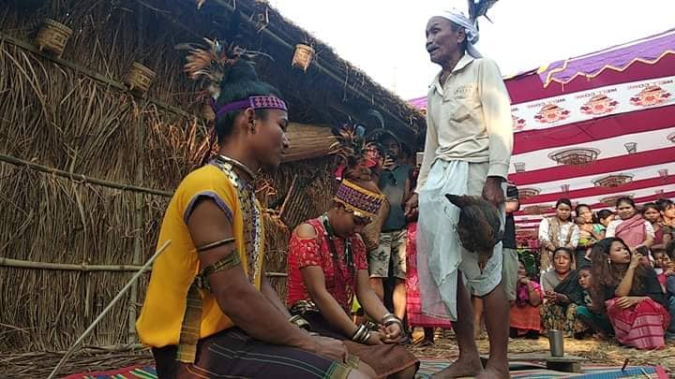
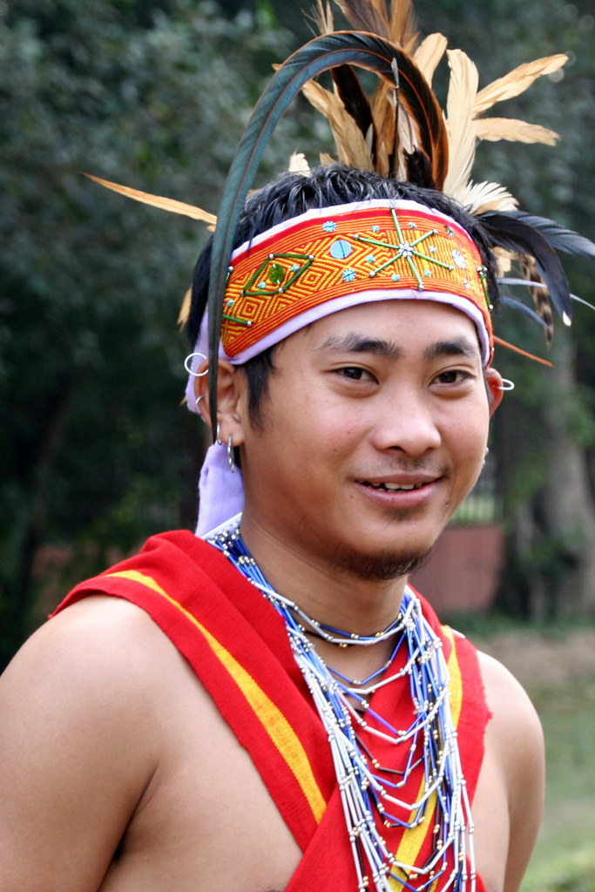
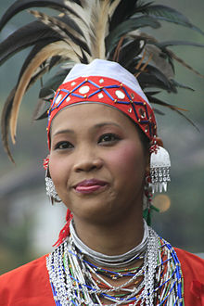
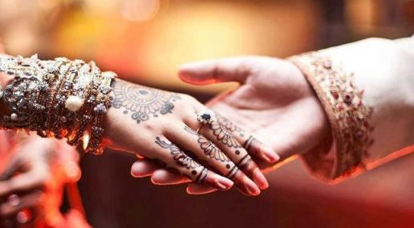
গারোদের সমাজ মাতৃতান্ত্রিক
গারোদের সমাজে
মায়েদের পরিচয়েই তাদের
গোত্র, ও মাহারি
নির্ণয় করা হয়।
সামাজিক জীবন
এদের সমাজে বেশ কয়েকটি দল আছে যেমন-সাংমা,মারাক ,মোমিন, শিরা, ও আরেং
গারোদের একই মাহারি(মাতৃগোত্রে) নারী পুরুষের বিবাহ নিষিদ্ধ।

Slide 11
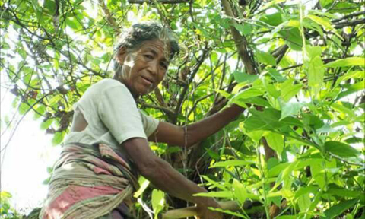
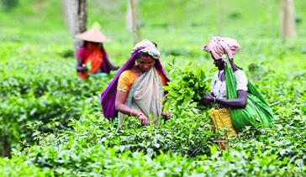
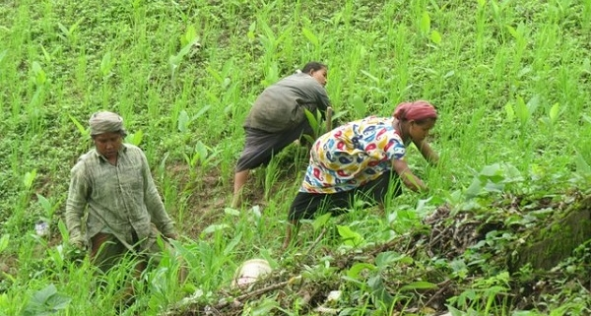
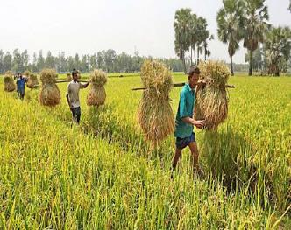
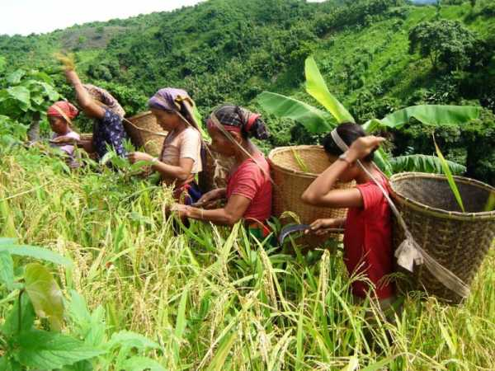
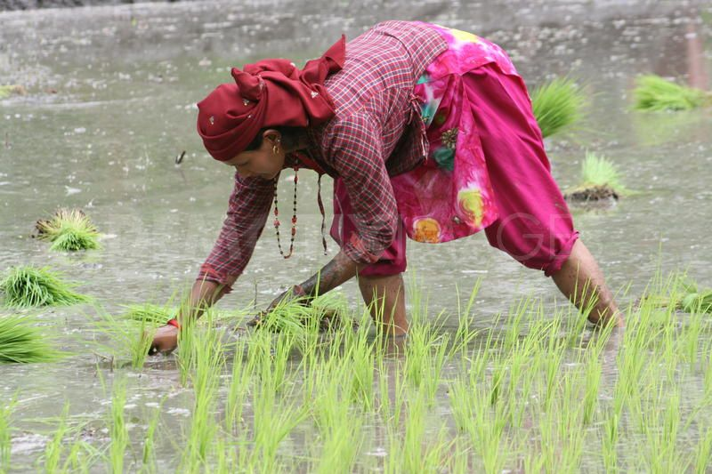
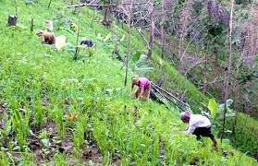
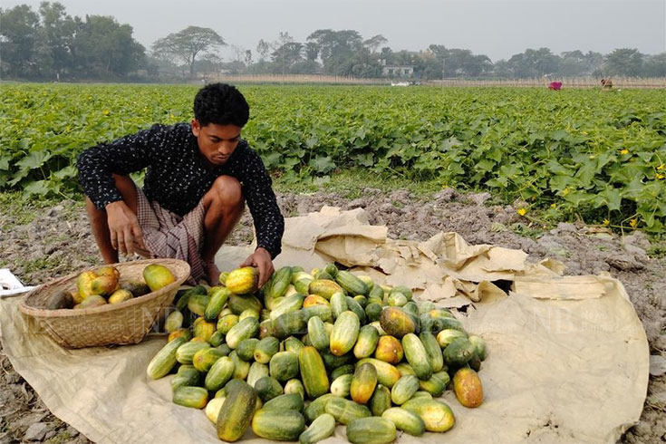
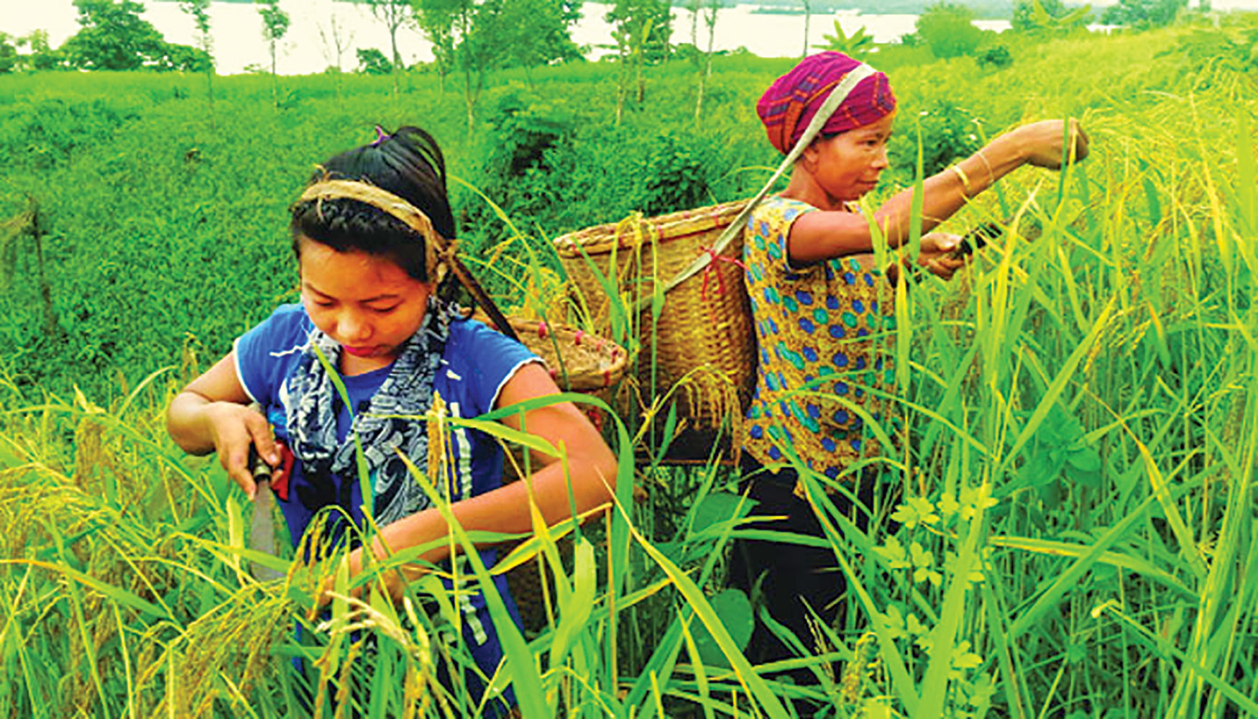
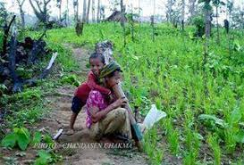
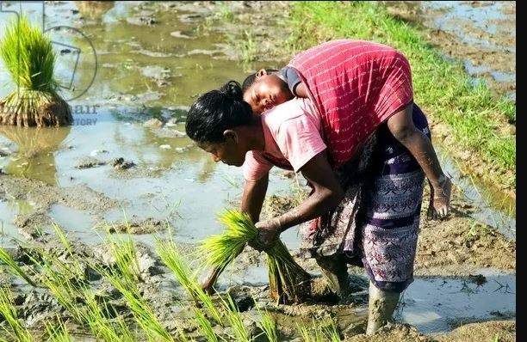
বর্তমানে গারোরা হালচাষের
ধান,পাট,আনারস চা পাতা নানার
জাতের সবজি-যেমন,-কলা,লাউ,কুমড়া
মুলা ইত্যাদি সবজির চাষবাদ করে।
বাংলাদেশের গারোরা কৃষিকাজে
জীবিকা নির্বাহ করে। আগে জুম
চাষে অভ্যস্থ ছিল।
অর্থনৈতিক জীবন
অর্থনৈতিক জীবন

Slide 12
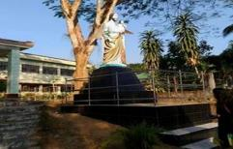
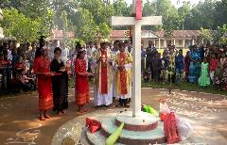
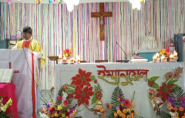
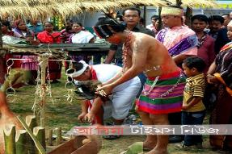
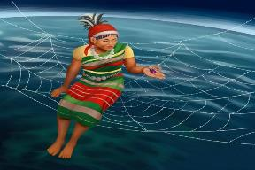
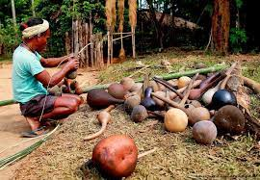
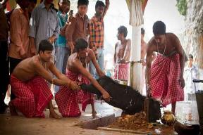
ধর্মীয় জীবন
গারোদের আদি ধর্মের নাম“সাংসারেক”।
অতীতে তারা বিভিন্ন
দেবদেবীর পূজা করত তাদের দেবতার নাম“তাতারা রাবুগা”।
উৎসবে বলি দিত পশু সাথে
নাচ-গান করে ধর্মীয় আচার-অনুষ্ঠান পালন করত।
বর্তমানে গারোরা
খ্রীষ্ট ধর্মাবলম্বী ।
তারা এখন বড়দিন পালন করে

Slide 13
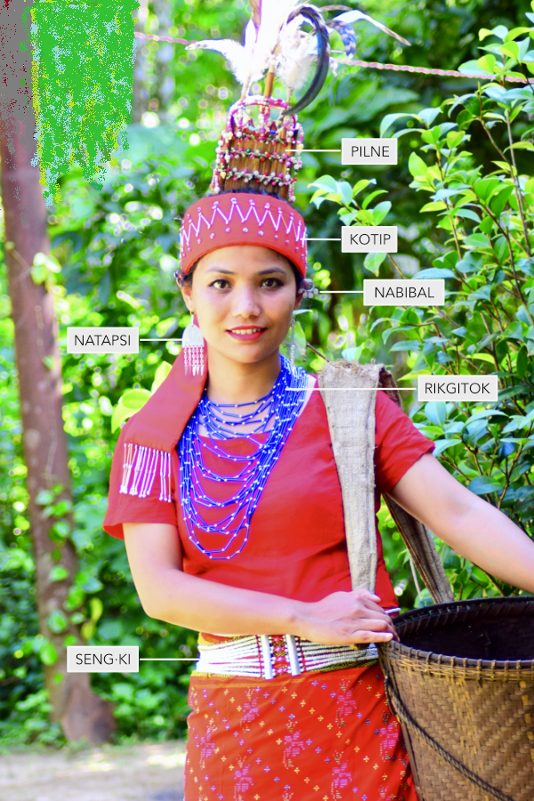
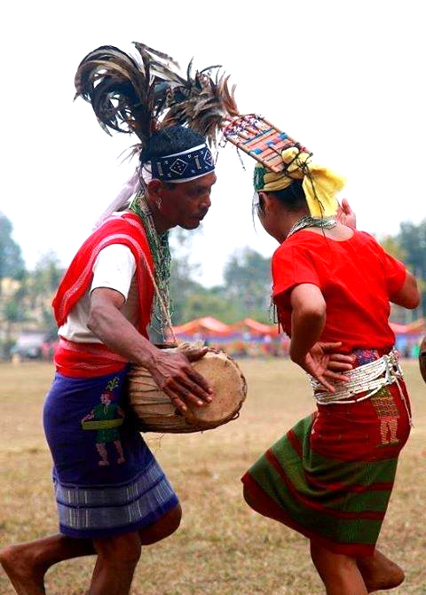
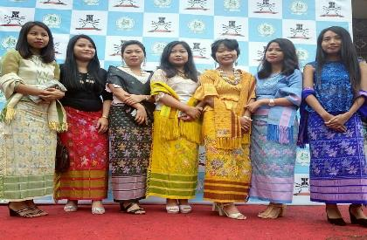
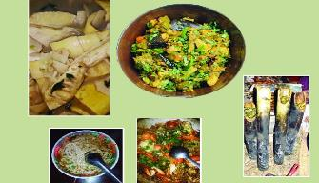
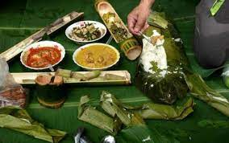
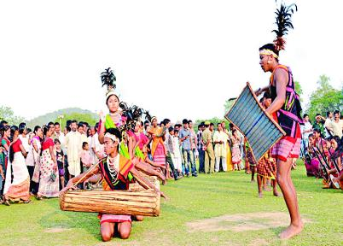
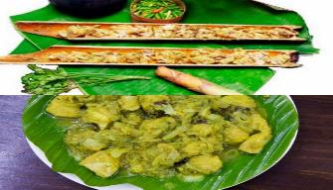
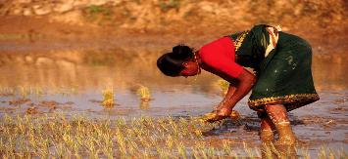
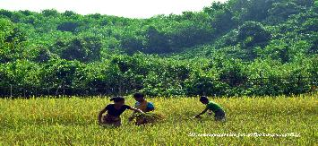
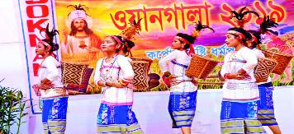
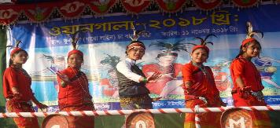
সাংস্কৃতিক জীবন
গান্দো পোশাক
দকমান্দা
গারোদের বিশেষ খাদ্য হচ্ছে কচি বাঁশের গুঁড়ি এর নাম“মেওয়া” কলাপতা মোড়ানো পিঠা ভাত
গারো মহিলাদের নিজেদের
তৈরী পোশাকের নাম“দকমান্দা”ও
“দকশাড়ি। পুরুষের “গান্দো”
গারোরা খুবই আমোদ-প্রমোদ
প্রিয় তারের সামাজিক উৎসব
কৃষিকেন্দ্রিক, তাদের প্রধান উৎসব “ওয়ানগালা”
গান্দো
দকমান্দা ও দকশাড়ি

Slide 14
এসো ভিডিও দেখি
ভিডিওটির লিংক দেওয়া আছে ইন্টারনেট থাকা সাপেক্ষে দেখা যাবে

Slide 15
জোড়ায় কাজ
নিন্মের ছকটি পূরণ করঃ-
জীবনব্যবস্থা | বৈশিষ্ট্য
সামাজিক
অর্থনৈতিক
সাংস্কৃতিক
ধর্মীয়

Slide 16
দলীয় কাজ

Slide 17
মূল্যায়ন
প্রশ্নের উত্তরের মধ্যে ক্লিক করলে সঠিক উত্তর পাবে
০১। গারোরা কোন ধর্মের অনুসারী ?
ক. সাংসারেক
খ. বিজু
গ .হিন্দু
ঘ .খ্রিষ্ট
২। গারোদের দেবতার নাম কি ?
ক. কিয়াং
খ. সোহরাই
গ. বাহা
গ. তাতারা রাবুগা
৩।গারোদের সবচেয়ে জনপ্রিয় ও সর্ববৃহৎ উৎব হলো ?
ক. বৈশাখী পূণিমা
খ. মাঘী পূর্ণিমা
গ. ওয়ানগালা
ঘ. বড়দিন

Slide 18
মূল্যায়ন
প্রশ্নের উত্তরের মধ্যে ক্লিক করলে সঠিক উত্তর পাবে
৪। গারোদের জীবিকা নির্বাহ করে ?
ক. কৃষিকাজে
খ. শিকার করে
গ .ফলমুল সংগ্রহ
ঘ .মাছ ধরে
৫। বর্তমানে গারোরা কোন ধর্মে অধিকাংশ বিশ্বাসী ?
ক. বৌদ্ধ
খ. সোহরাই
গ. হিন্দু ধর্মাবলম্বী
গ. খ্রিষ্ট ধর্মাবলম্বী
৬।গারোদের বিশেষ খাদ্য হচ্ছে ?
ক. মাছ
খ. সবজি
গ. বাঁশের গুঁড়ি
ঘ. মাংস

Slide 19
বাড়ীর কাজ

